Slide 1
P04: Anticipez les besoins en consommation électrique de bâtiments
Soutenance le 05/04/2021
Asma TAHRI

Slide 2
Plan de la présentation
Problématique
Analyse exploratoire
Comparaison des modèles
Modèle choisi
Conclusion
1
2
3
4
5

Slide 3
1. problématique

Slide 4


1. Problématique
Ville de Seattle:
Relevés disponibles 2015-2016
Coût élevé pour avoir ces données
Missions
Prédire la consommation d’énergie et l’émission de CO2
évaluer l’intérêt de la variable « ENERGY STAR Score »
Notes:
L'agence "Santé publique France" a lancé un appel à projets pour trouver des idées innovantes d’applications en lien avec l'alimentation. Vous souhaitez y participer et proposer une idée d’application.
Mon idée consiste à pouvoir donner un score pour les produits scannés par l’utilisateur, puis lui proposer une liste des produits similaire qui ont un score meilleur du produit choisi au départ

Slide 5
2. Analyse exploratoire

Slide 6
2.Analyse exploratoire: a- Data initiale et concaténée
Différences entre les données en 2015 et 2016:
Même information avec deux libellés différents (TotalGHGEmissions/GHGEmissions)
Plusieurs informations dans une même colonne dans un fichier, plusieurs colonnes sur l’autre ( Latitude, Longitude, Adresse…./Location)
Même libellé avec des types de colonnes différents (NumberofBuildings)
Data 2015
Data 2016
Data concaténée
6716 lignes
52 colonnes
3340 lignes
47 colonnes
3376 lignes
46 colonnes
Notes:
Pour l’application de mon idée je me suis intéressée à la variable nutriscore (score et groupe) qui est une classification des produits alimentaire calculer sur la base des composantes de chaque produit, ce calcul nous donne le nutriscore score qui vari entre -15 et 40, c’est notes ont une correspondance en lettre allant de a à e a étant les produits les plus recommandés et e les produits les moins recommandés.

Slide 7
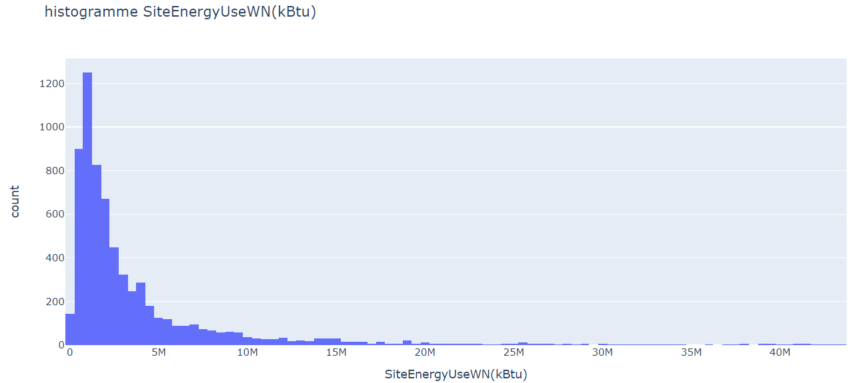
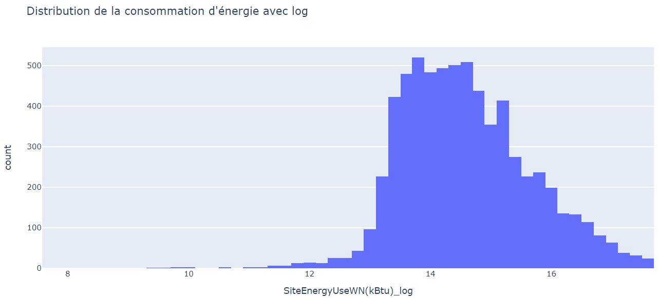
2.Analyse exploratoire: b- Variables cibles
Choix des variables cibles :
Consommation totale d’énergie: SiteEnergyUseWN(kBtu)
Emission de CO2: TotalGHGEmissions
Nous n’utilisons pas les autres variables issues des relevés (électricité…)
Application du log
Distribution de notre variable cible fortement asymétrique
Application du log pour avoir une distribution normale
Meilleurs performance des modèles
Notes:
Pour l’application de mon idée je me suis intéressée à la variable nutriscore (score et groupe) qui est une classification des produits alimentaire calculer sur la base des composantes de chaque produit, ce calcul nous donne le nutriscore score qui vari entre -15 et 40, c’est notes ont une correspondance en lettre allant de a à e a étant les produits les plus recommandés et e les produits les moins recommandés.

Slide 8
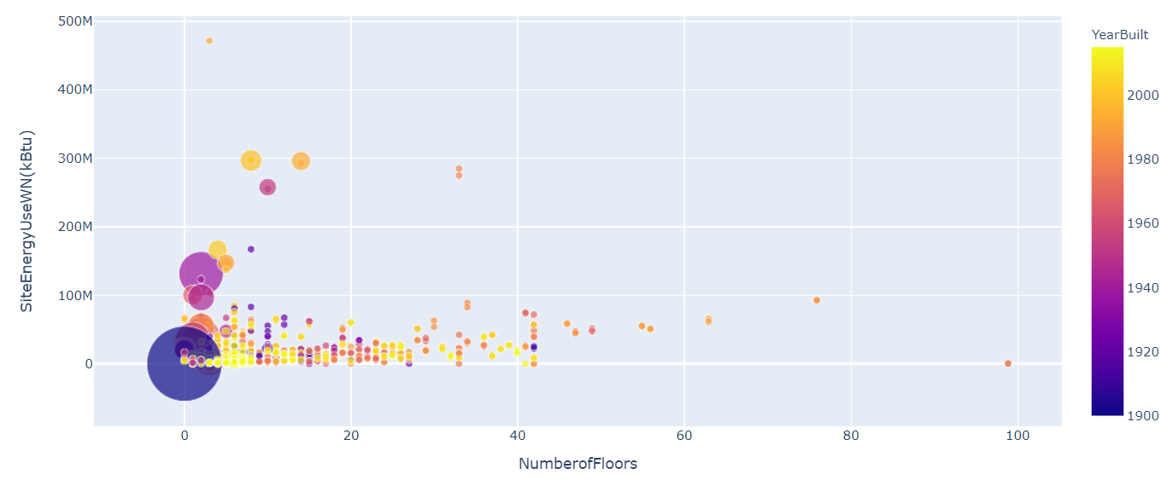
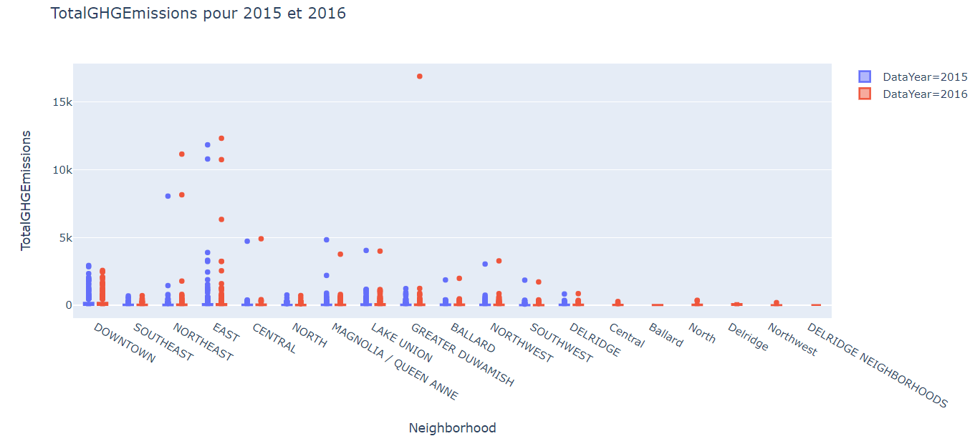
2.Analyse exploratoire: c- Visualisation data:
Distribution des immeubles par nombres d’étages et année de construction
Immeubles anciens avec faible consommation (nombres d’étages faible)
Immeubles récents avec forte consommation (nombres d’étages faible)
Les deux variables n’expliquent pas la consommation d’énergie
Distribution presque identique entre 2016 et 2015.
Nouveaux quartiers en 2016.
Notes:
Pour l’application de mon idée je me suis intéressée à la variable nutriscore (score et groupe) qui est une classification des produits alimentaire calculer sur la base des composantes de chaque produit, ce calcul nous donne le nutriscore score qui vari entre -15 et 40, c’est notes ont une correspondance en lettre allant de a à e a étant les produits les plus recommandés et e les produits les moins recommandés.

Slide 9
3. Comparaison des modèles
Notes:
Après le choix de mon périmètre réduits avec les variables pertinentes, le traitement des valeurs manquantes et aberrantes, je commence la phase exploratoire de mon jeu de données

Slide 10
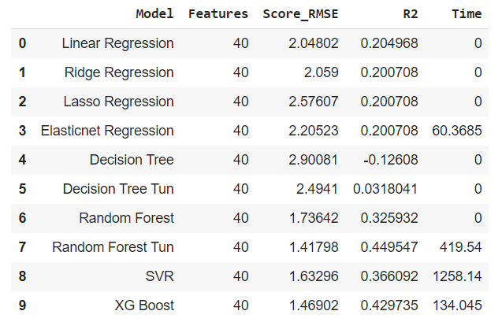
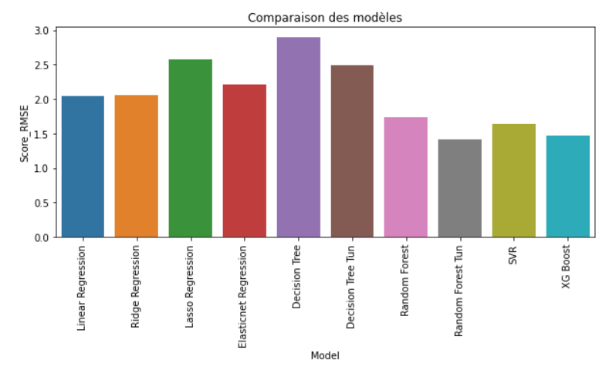
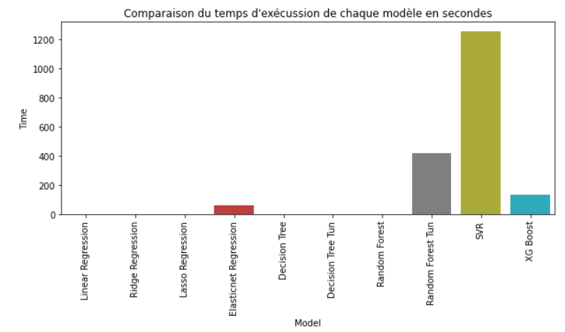
3. Comparaison des modèles : a- Consommation d'énergie
a.1-Modèles avec ENERGYSTARScore
Tableau comparatif pour l’ensemble des modèles testés:
Score MRSE
Temps d’exécution
Model choisi: XG Boost
Notes:
j’ai commencé la phase exploratoire avec des analyses des variables:
une analyse univariée des variables, exemple de la distribution de sel et sucre, ou on remarque que la plupart des produits laitiers ne contiennent pas ou très peu de sel, alors que le sucre est un peu plus dispersé avec beaucoup de produit sans sucre et quelques bloques de produits avec des quantités plus importantes de sucre

Slide 11
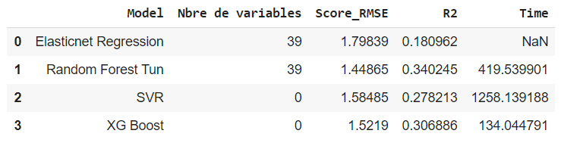
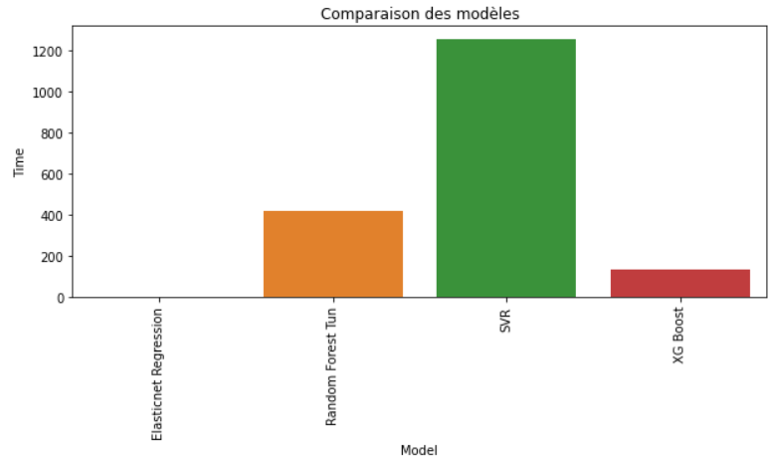
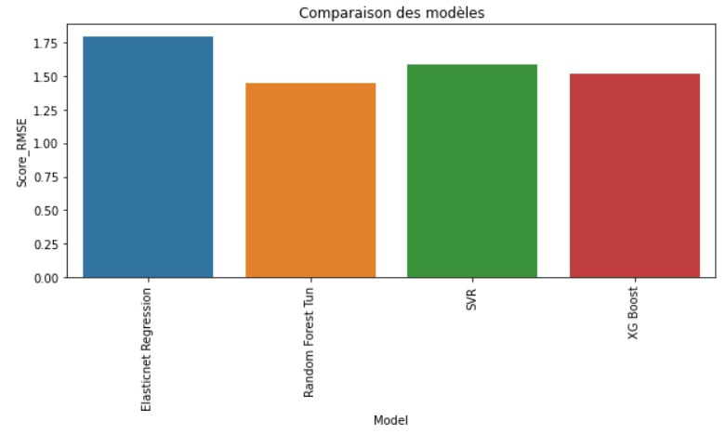
3. Comparaison des modèles : a- Consommation d'énergie
a.2-Modèles sans ENERGYSTARScore
Score MRSE : augmentation sans Energystarscore
Score MRSE : Random Forest, Comparable pour les 4 modèles
Temps d’exécution: XG Boost beaucoup plus rapide
Model choisi: XG Boost
Notes:
j’ai commencé la phase exploratoire avec des analyses des variables:
une analyse univariée des variables, exemple de la distribution de sel et sucre, ou on remarque que la plupart des produits laitiers ne contiennent pas ou très peu de sel, alors que le sucre est un peu plus dispersé avec beaucoup de produit sans sucre et quelques bloques de produits avec des quantités plus importantes de sucre

Slide 12
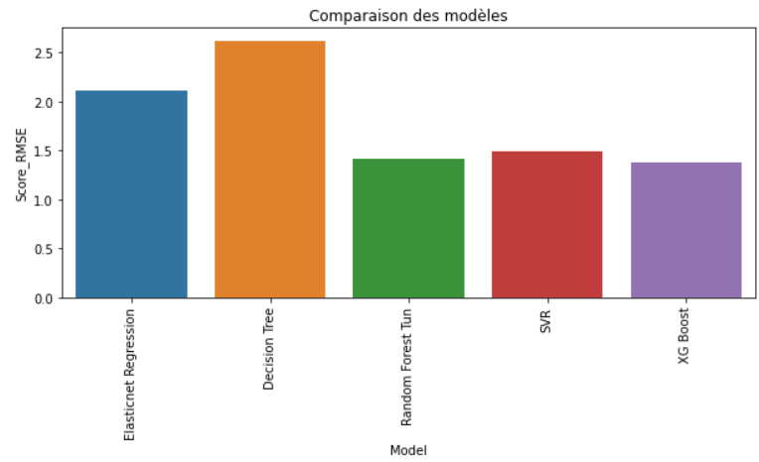
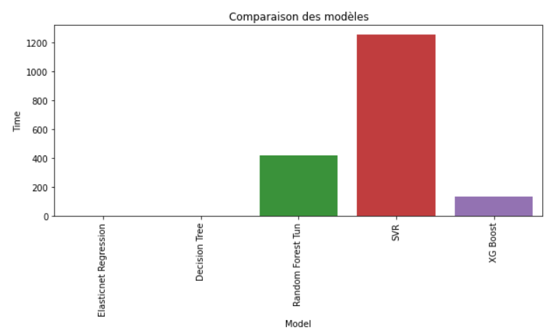
3. Comparaison des modèles : b- Emission CO2
b.1- Modèles avec ENERGYSTARScore
Score MRSE : Random Forest, Comparable pour les 4 modèles
Temps d’exécution: XG Boost beaucoup plus rapide
Model choisi: XG Boost
Notes:
j’ai commencé la phase exploratoire avec des analyses des variables:
une analyse univariée des variables, exemple de la distribution de sel et sucre, ou on remarque que la plupart des produits laitiers ne contiennent pas ou très peu de sel, alors que le sucre est un peu plus dispersé avec beaucoup de produit sans sucre et quelques bloques de produits avec des quantités plus importantes de sucre

Slide 13


3. Comparaison des modèles : b- Emission CO2
b.2- Modèles sans ENERGYSTARScore
Score MRSE : augmentation sans Energystarscore
Score MRSE : Random Forest,
Temps d’exécution: XG Boost plus rapide
Model choisi: Random Forest
Notes:
j’ai commencé la phase exploratoire avec des analyses des variables:
une analyse univariée des variables, exemple de la distribution de sel et sucre, ou on remarque que la plupart des produits laitiers ne contiennent pas ou très peu de sel, alors que le sucre est un peu plus dispersé avec beaucoup de produit sans sucre et quelques bloques de produits avec des quantités plus importantes de sucre

Slide 14
4. Explicabilité du modèle
Notes:
Après le nettoyage des données et l’analyse exploratoire, j’attaque les classifier, ici j’ai choisi de comparer le KNN et le Random forest

Slide 15
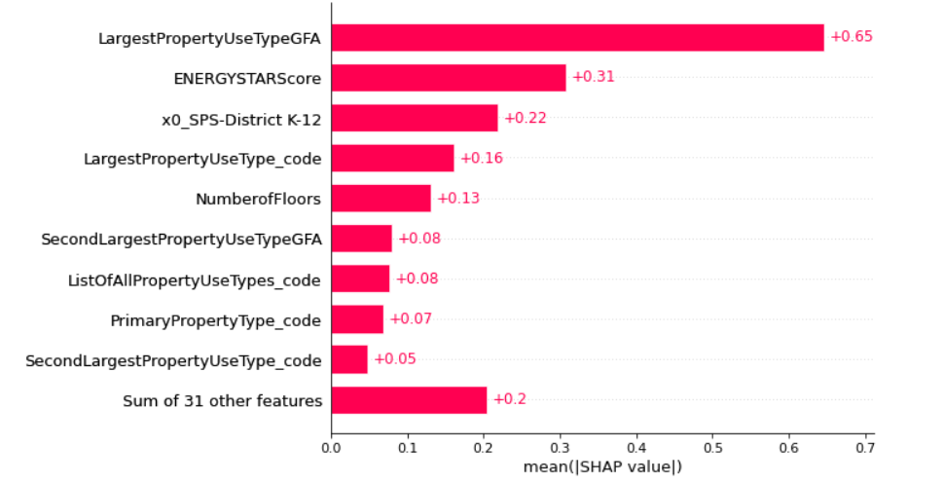
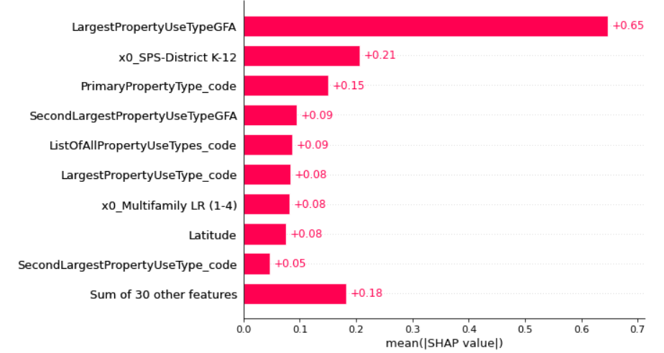
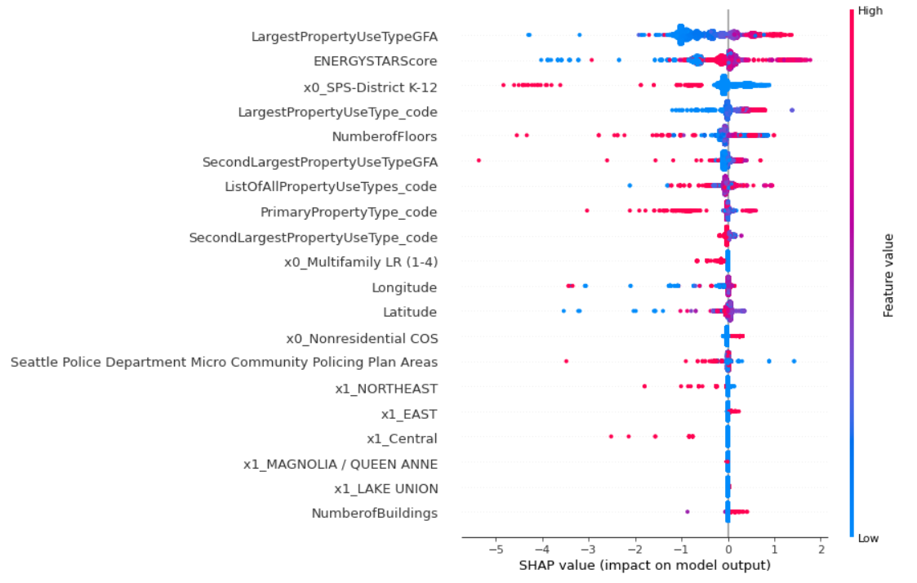
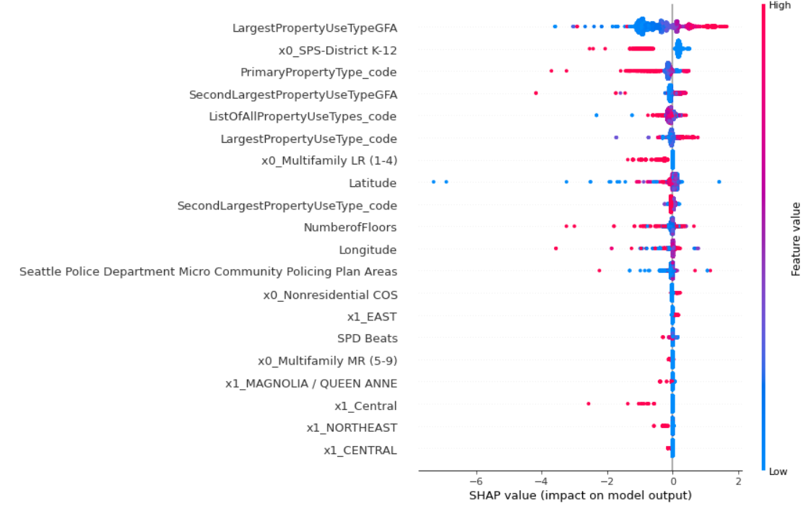
4. Explicabilité du modèle : XG Boost a- Consommation d'énergie
Modèle avec ENERGYSTARScore
Modèle sans ENERGYSTARScore
Supprimer EnergyStarScore
L’ordre d’importance des features change
Notes:
j’ai commencé la phase exploratoire avec des analyses des variables:
une analyse univariée des variables, exemple de la distribution de sel et sucre, ou on remarque que la plupart des produits laitiers ne contiennent pas ou très peu de sel, alors que le sucre est un peu plus dispersé avec beaucoup de produit sans sucre et quelques bloques de produits avec des quantités plus importantes de sucre

Slide 16
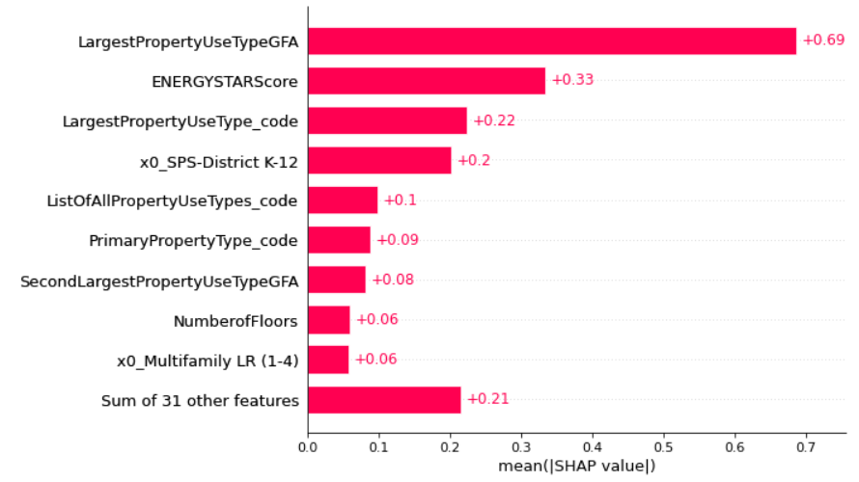
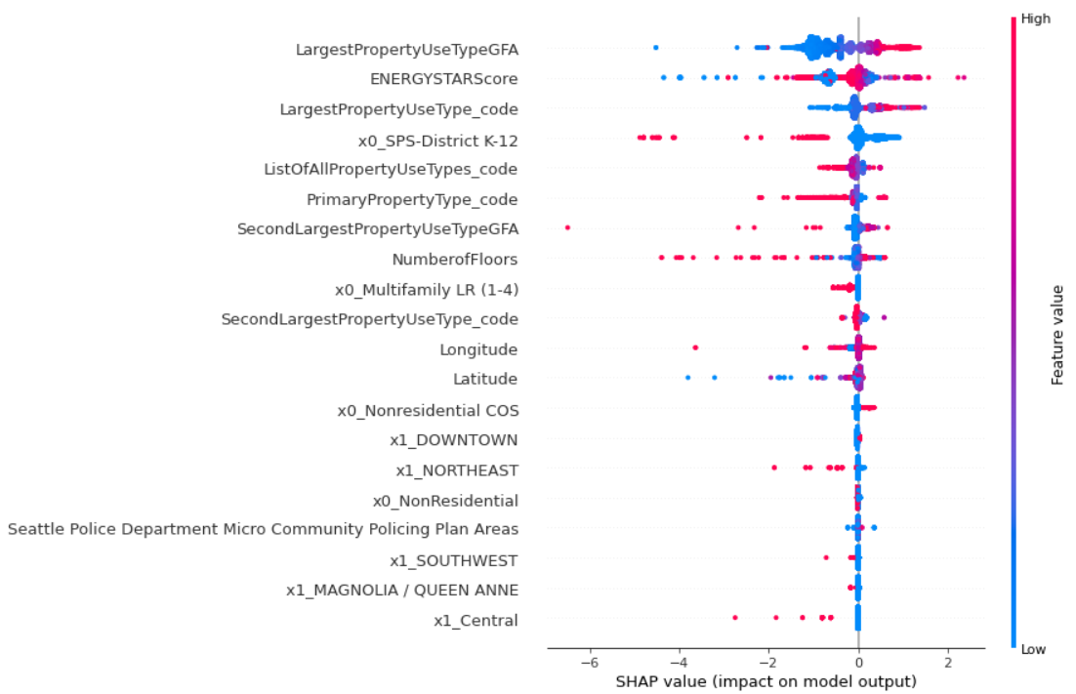
4. Explicabilité du modèle : XG Boost b- Emission CO2
Modèle avec ENERGYSTARScore
ENERGYSTARScore:
2ème plus importante variable
impact positivement le modèle
Notes:
j’ai commencé la phase exploratoire avec des analyses des variables:
une analyse univariée des variables, exemple de la distribution de sel et sucre, ou on remarque que la plupart des produits laitiers ne contiennent pas ou très peu de sel, alors que le sucre est un peu plus dispersé avec beaucoup de produit sans sucre et quelques bloques de produits avec des quantités plus importantes de sucre

Slide 17
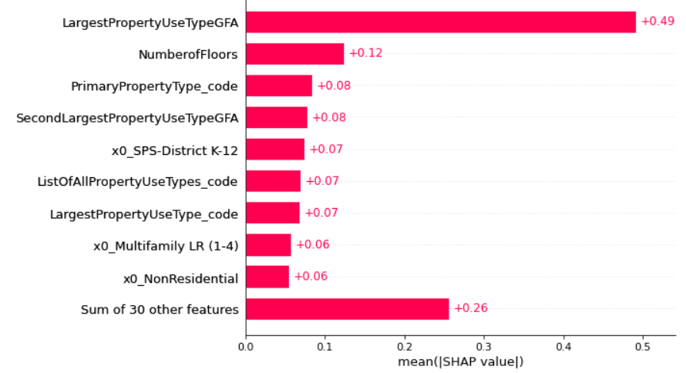
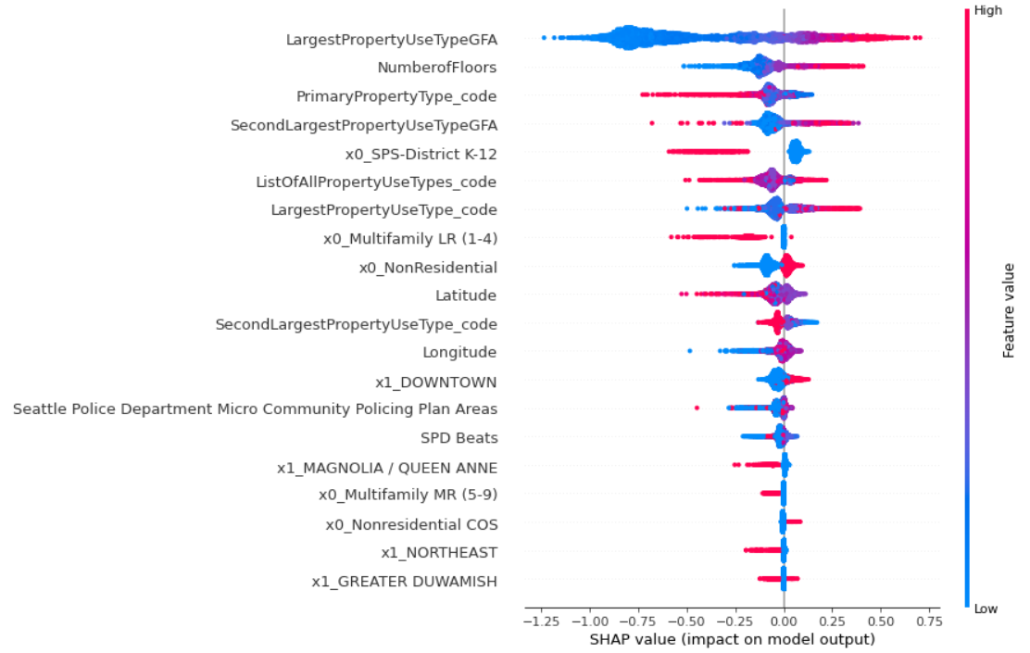
4. Explicabilité du modèle : Random Forest b- Emission CO2
Modèle sans ENERGYSTARScore
LargestPropertyUseTypeGFA:
La variable la plus importante
Plus sa valeur est élevée plus la prédiction est élevée
Notes:
j’ai commencé la phase exploratoire avec des analyses des variables:
une analyse univariée des variables, exemple de la distribution de sel et sucre, ou on remarque que la plupart des produits laitiers ne contiennent pas ou très peu de sel, alors que le sucre est un peu plus dispersé avec beaucoup de produit sans sucre et quelques bloques de produits avec des quantités plus importantes de sucre

Slide 18
5.Conclusion

Slide 19
Conclusion
Avantages:
Perspectives:
Beaucoup de données
Valeurs manquantes
Possibilité d’entrainer et tester plusieurs modèles
Temps de calcul
Notes:
En conclusion, Le jeu de données de Open Food Fact est un jeu de données de qualité qui m'a permis d'appliquer mon idée, avec suffisamment de données pour entrainer et tester un modèle random forest et avoir une précision de 97% sur le périmètre des produits laitiers.
Mon études à plusieurs axes d’améliorations, il faut élargir le périmètre pour couvrir l’ensemble de la base de données globale, tester d’autre modèle de machine learning pour voir si on arrive à améliorer la précision, compléter avec d’autres variables. Et enfin pour la proposition d’autres produits similaires avec un classement meilleure, il faut affiner la sélection en se basant sur le noms
et les ingrédients.

Slide 20
Merci

Slide 21
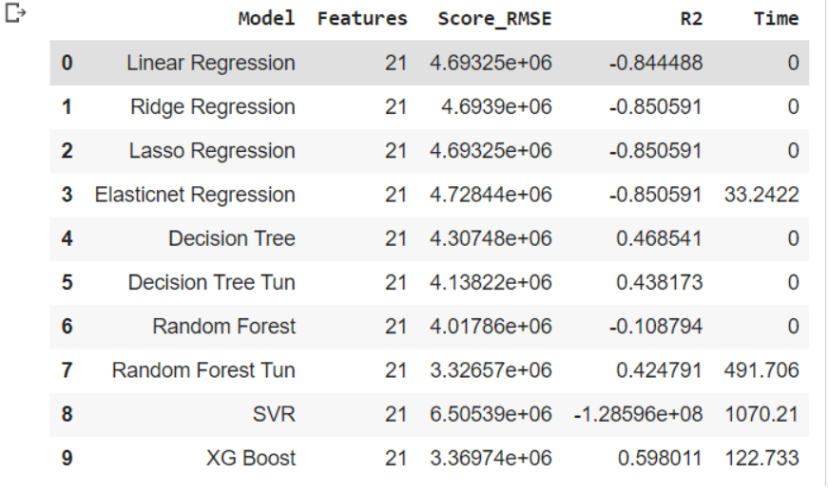
Tableau récapitulatif des modèles sans log
Notes:
Ce schéma montre le processus que j’ai suivie, a partir de la data globale j’ai choisi un périmètre réduit, pour les produits laitier j’ai choisi les variables qui me semble pertinentes pour le calcul du nutriscore, puis j’ai pris la partie des données avec score pour la quelle j’ai traité les valeurs manquantes et aberrantes, puis j’ai spliter mon dataset en trainset pour entrainer le modèle et testset pour le tester. J’ai comparé deux modèles le KNN et le random forest avec les 3 scénarios que j’ai pour le traitement des valeurs manquante

